Slide 1
ITIL4
Information Technology Infrastructure Library
AILTON NUNES DOMINGUES 10284347
ÍCARO CHELLUCCI 11270973
KARINA DURAN MUNHOS 11295911
LINCOLN DOS REIS ELIAS 11271042
VITOR CAETANO DA SILVA 9276999
ACH2028 - Qualidade de Software
Profº Marcelo Medeiros Eler

Slide 2
O que veremos nesta apresentação:
O que é ITIL4?
Qual é a finalidade e a importância do ITIL4 atualmente?
Quem usa o ITIL4?
Histórico do ITIL
O que há de novo no ITIL4?
Elementos chave do ITIL4
Benefícios do ITIL4
A certificação ITIL4 Foundation

Slide 3
O ITIL
O acrônimo ITIL se refere à Information Technology Infrastructure Library ou Biblioteca de Infraestrutura de Tecnologia da Informação.
O ITIL pode ser considerado como um conjunto de práticas detalhadas para se fazer um bom gerenciamento de serviços habilitados pela tecnologia da informação

Slide 4
A IMPORTÂNCIA
O propósito da ITIL 4 é oferecer às organizações uma estrutura prática e flexível como suporte na jornada rumo ao novo mundo da transformação digital, ajudando a alinhar os recursos humanos, digitais e físicos para competir em um cenário moderno e complexo.

Slide 5
FINALIDADE
Além disso, a nova versão do ITIL também trás orientações para as organizações navegarem na nova era tecnológica, mais conhecida como a Quarta Revolução Industrial, marcada por tecnologias emergentes, como: inteligência artificial, Internet das Coisas, nanotecnologia e muito mais.
Por fim, o ITIL também é a qualificação de TI imprescindível para profissionais que buscam atingir todo o seu potencial, dar um salto na carreira e entregar uma mudança poderosa a organizações ambiciosas.

Slide 6
3. QUEM USA O ITIL4?
O ITIL pode beneficiar qualquer organização que forneça um produto ou serviço habilitado (ou não) por TI. Ele é usado por organizações em todo o mundo em todas as indústrias e setores:
Grandes, médias e pequenas empresas
Governos nacionais, estaduais e locais.
Universidades e instituições de educação
Organizações não governamentais

Slide 7
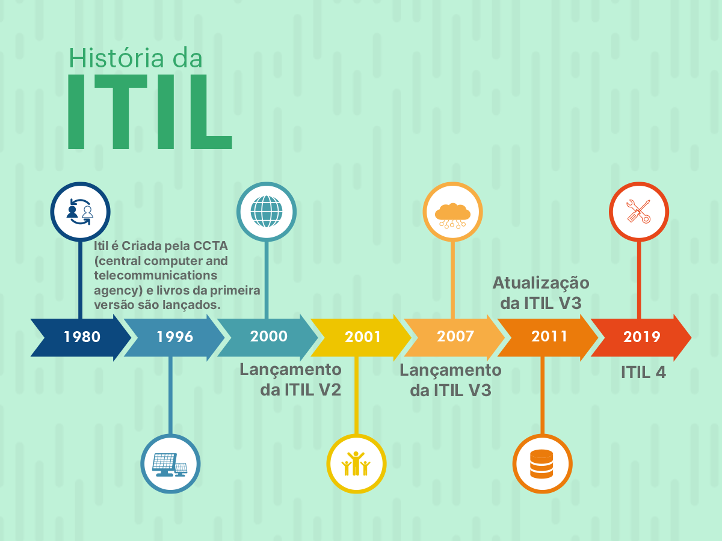
https://lh5.googleusercontent.com/r-R-4jIeObto8SP7pmwGiw4gF-pTt2LdcD9SpKZxwnbPynD8l8vBB5HE-aVir6xYcXsTI6ndoh1kJITNhn1A5f6qVmizKvFGODJJR51IJQOMzOy6xyd4-BTMmXIoqTQyPlbFw0WA

Slide 8
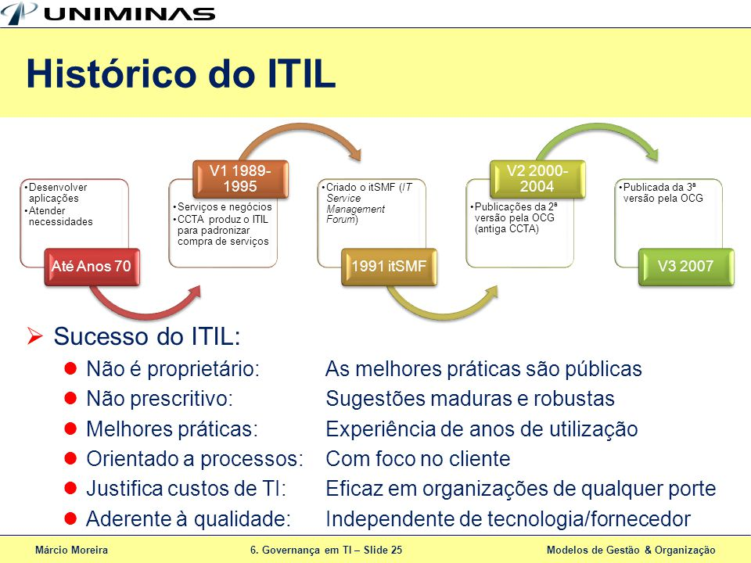
https://slideplayer.com.br/slide/1783889/7/images/25/Hist%C3%B3rico+do+ITIL+Sucesso+do+ITIL%3A.jpg

Slide 9
5. O QUE HÁ DE NOVO:
No ITIL v3 haviam 5 publicações core, cada uma com algumas centenas de páginas. Qualquer atualização nesta estrutura geraria um grande esforço.
No ITIL4 os arquitetos incorporaram os princípios de progredir iterativamente com feedback.
Isso significa que teremos publicações mais específicas e um volume maior de atualizações independentes nas publicações, que não afetam a publicação core – ITIL4 Foundation.

Slide 10
5. O QUE HÁ DE NOVO:
O ITIL4 traz agora uma nova forma de contextualizar e fornecer serviços, de forma muito mais adaptável, rápida e totalmente transparente.
Muito diferente da versão anterior, a primeira quebra de conceitos e paradigmas é a forma de conceber o serviço como um todo.
O conceito de ciclo de vida do serviço descrito na versão anterior, mesmo que não intencionalmente, sugeria uma sequência de estágios e processos que descreviam a vida do serviço desde a sua concepção até a sua descontinuação.

Slide 11
6. Elementos Chaves do ITIL4
O modelo conceitual do ITIL4 apresenta 5 elementos principais. São eles:
O Sistema de Valor de Serviço (SVS)
A Cadeia de Valor de Serviço (CVS)
As quatro dimensões do gerenciamento de serviços
Os princípios orientadores
As práticas ITIL

Slide 12
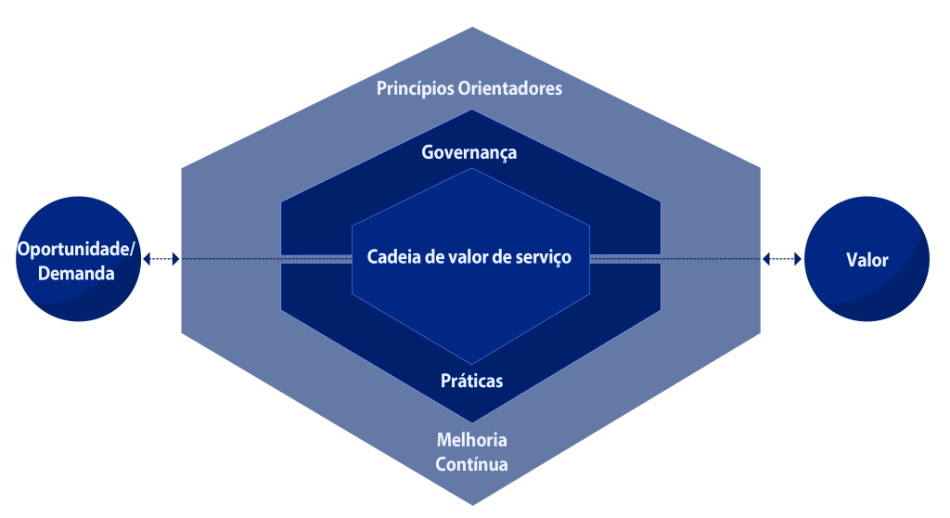
SISTEMA DE VALOR DE SERVIÇO (SVS)

Slide 13
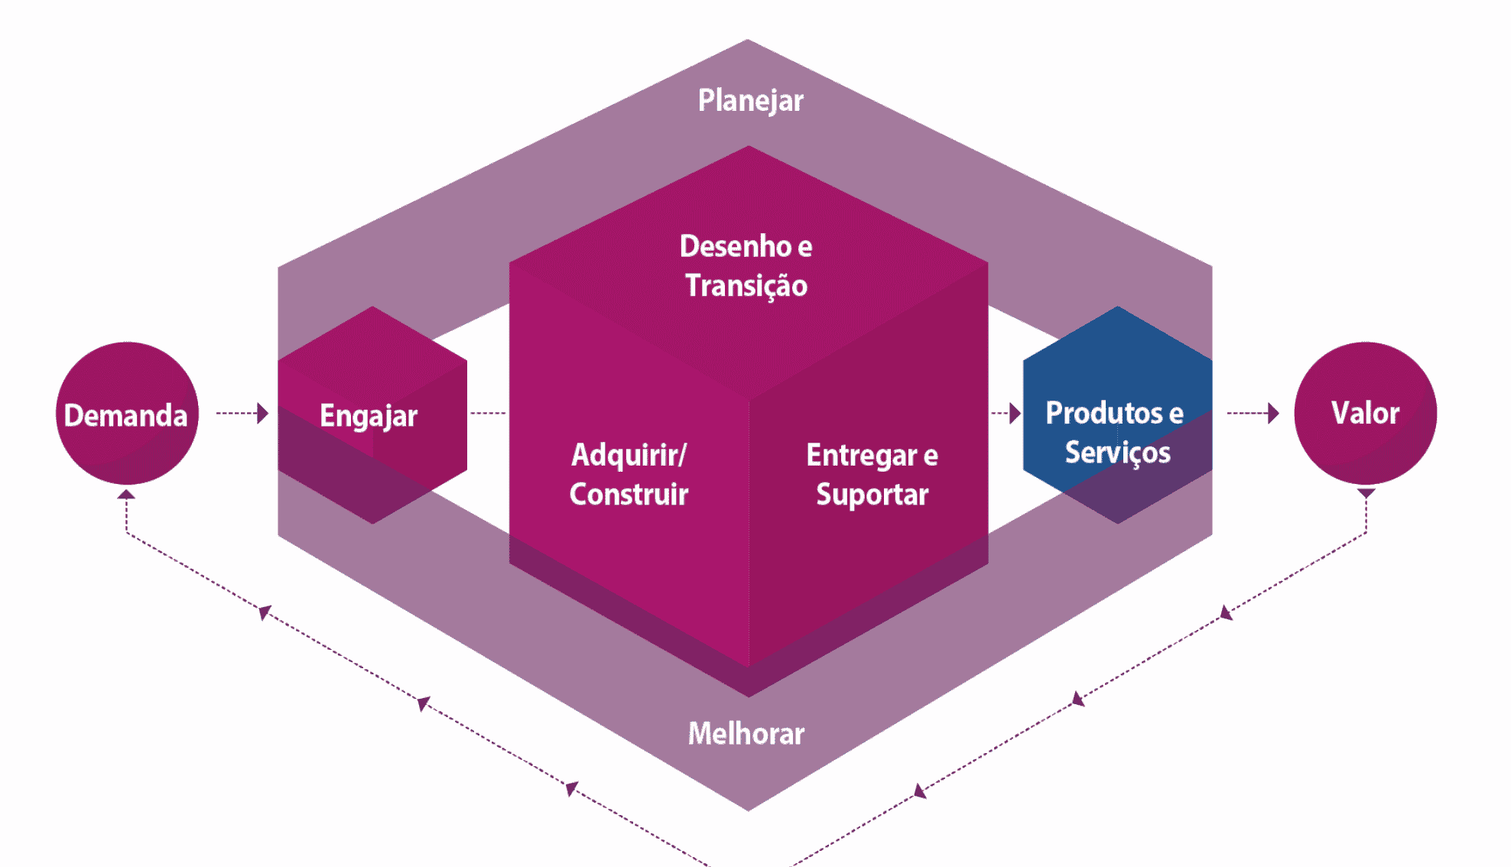
CADEIA DE VALOR DE SERVIÇO
(CVS)

Slide 14
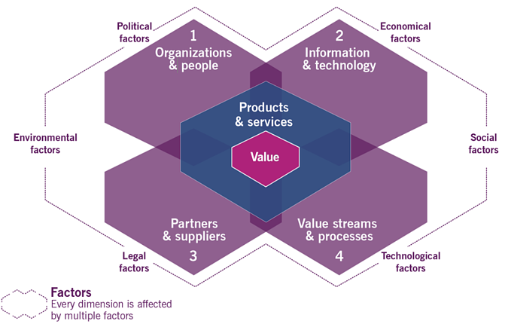
Organizações e pessoas: Uma organização precisa de uma cultura que apoie seus objetivos e o nível certo de capacidade e competência entre sua força de trabalho.

Slide 15
Informação e tecnologia: No contexto da SVS, isso inclui as informações e o conhecimento, bem como as tecnologias necessárias para o gerenciamento de serviços.

Slide 16
Parceiros e fornecedores: refere-se aos relacionamentos de uma organização com as outras empresas envolvidas no design, na implantação, na entrega, no suporte e na melhoria contínua dos serviços.

Slide 17
Fluxos e processos de valor: Como as várias partes da organização trabalham de forma integrada e coordenada é importante para permitir a criação de valor através de produtos e serviços.

Slide 18
PRINCÍPIOS ORIENTADORES
Concentre-se no valor
Comece por onde você está
Progrida iterativamente com feedback
Colabore e promova a visibilidade
Pense e trabalhe de forma holística
Mantenha simples e prático
Otimize e automatize

Slide 19
O ITIL4 TEM UMA LISTA DE 34 PRÁTICAS SEPARADAS EM TRÊS CATEGORIAS:
Práticas gerais de gerenciamento
Práticas de gerenciamento de serviço
Práticas de gerenciamento técnico

Slide 20
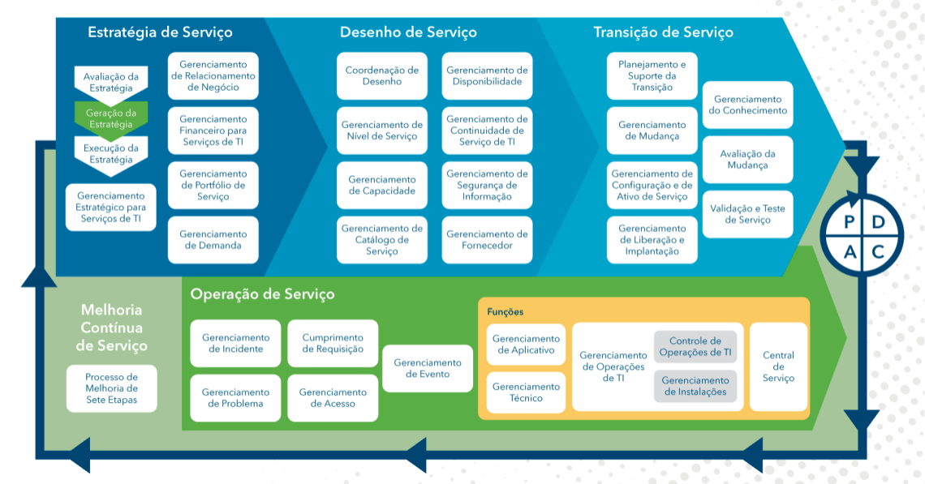

Slide 21
7. BENEFÍCIOS
Comparar serviços com o mercado, através da otimização da alocação de orçamento e ROI
Atender às crescentes demandas, com entrega de jornadas inovadoras em conjunto com os clientes
Rastrear e medir o desempenho, demonstrando o valor promovido pela TI
Reduzir o risco de falha da TI, protegendo negócio e clientes
Por fim, o ITIL conecta você a profissionais e organizações líderes de TI com uma linguagem adotada no mundo todo.

Slide 22
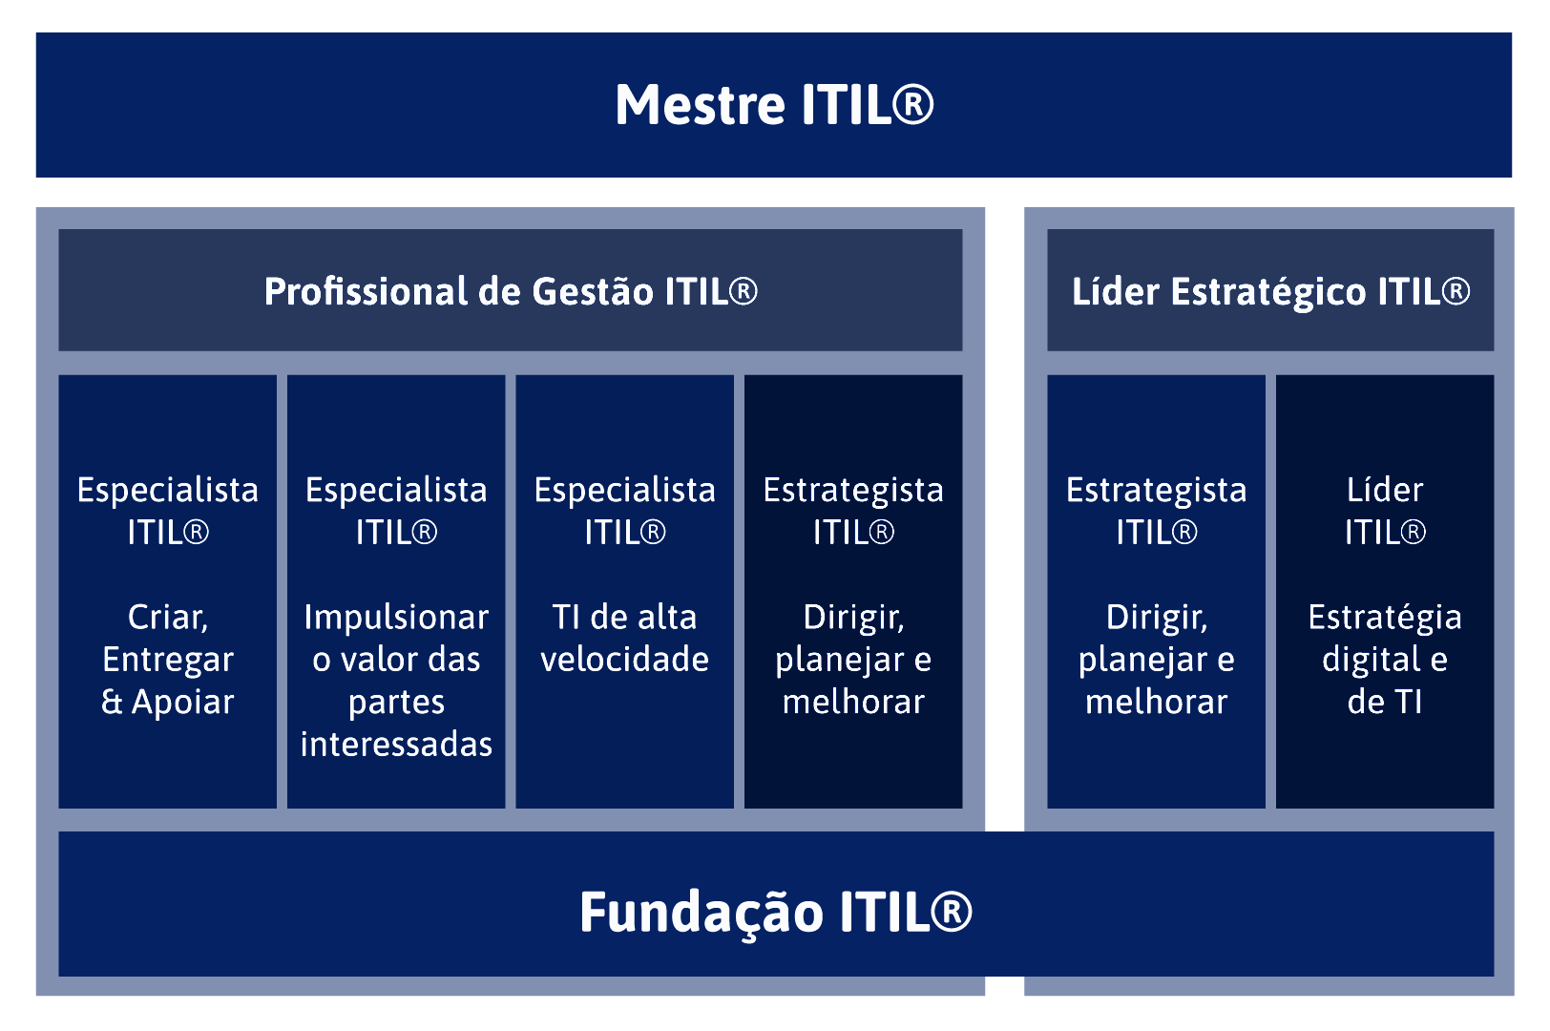
8. CERTIFICAÇÃO
A certificação ITIL é uma comprovação aos empregadores de que você está preparado para qualquer desafio, munido das qualificações essenciais e de uma experiência de alto nível.

Slide 23
REFERÊNCIAS
(ACESSO EM 22.11.22)
CHIARI, RENÊ. 16.08.2022
https://www.itsmnapratica.com.br/tudo-sobre-itil/
EUAX, IMAGENS PROCESSOS E FUNCOES DO ITIL
https://www.euax.com.br/wp-content/uploads/2018/10/Processos-e-funcoes-do-ITIL.png
RIBEIRO M, MODELOS DE GESTÃO E ORGANIZAÇÃO. UNIMINAS
https://slideplayer.com.br/slide/1783889/
OBRIGADO PESSOAL!

